Slide 1
Školska knjižnica i tematsko planiranje u predmetu Hrvatski jezik u 5. razr. – primjer

Slide 3
Okvirni godišnji izvedbeni kurikulum HJ 5. po područjima
PREDMETNO PODRUČJE HRVATSKI JEZIK I KOMUNIKACIJA | A - Hrvatski jezik i komunikacija
ISHOD | RAZRADA ISHODA
OŠ HJ A. 5. 3 Učenik čita tekst, izdvaja ključne riječi i objašnjava značenje teksta. | prepoznaje svrhu čitanja: osobna, obrazovna i javna uočava sastavne elemente grafičke strukture teksta: naslov, podnaslove, fotografije i/ili ilustracije izdvaja ključne riječi i piše kratke bilješke prepričava tekst služeći se bilješkama objašnjava nepoznate riječi na temelju vođenoga razgovora i zaključivanja iz konteksta služi se sadržajem i kazalom pojmova u traženju informacija ovladava osnovnim tehnikama pretraživanja interneta i knjižničnih kataloga tekstovi: opis, anegdota, bilješka; poziv, oglas
OŠ HJ A.5.4. Učenik piše tekstove trodijelne strukture u skladu s temom | piše sastavak / tekst trodijelne strukture u skladu sa slobodno odabranom ili zadanom temom utvrđuje temu: čita i istražuje o temi u različitim izvorima, povezuje temu sa stečenim znanjem i iskustvom piše bilješke o temi: u natuknicama navodi podteme razrađujući temu pripovijeda kronološki nižući događaje povezujući rečenice tako da sljedeća proizlazi iz prethodne služi se novim riječima koje je čuo ili pročitao istražujući o temi provjerava točnost informacija svjesno i točno citira autorsko djelo poštujući intelektualno vlasništvo piše veliko početno slovo u jednorječnim i višerječnim imenima: vlastite imenice, posvojni pridjevi, zemljopisna imena u bližem okružju; piše zarez odvajajući usklik i vokativ od ostatka rečenice služi se pravopisnim priručnicima sa svrhom poštivanja pravopisne norme piše u skladu s usvojenim gramatičkim i pravopisnim pravilima tekstovi: pisani sastavak, sažeto, opširno i stvaralačko prepričavanje, e-pismo

Slide 4
Okvirni godišnji izvedbeni kurikulum HJ 5. po područjima
PREDMETNO PODRUČJE KNJIŽEVNOST I STVARALAŠTVO | B – Književnost i stvaralaštvo
ISHOD | RAZRADA ISHODA
OŠ HJ B. 5. 4 Učenik se stvaralački izražava prema vlastitome interesu potaknut različitim iskustvima i doživljajima književnoga teksta. | na temelju jezičnih vještina, aktivnoga rječnika i stečenoga znanja oblikuje uratke u kojima dolazi do izražaja kreativnost, originalnost i stvaralačko mišljenje istražuje, eksperimentira i slobodno radi na temi koja mu je bliska prepoznaje pojam autorstva i autorskog djela te koncept zaštite intelektualnoga vlasništva kao način zaštite vlastitog i poštivanja tuđeg autorskog djela u kreiranju novih sadržaja stvara na narječju / mjesnome govoru, improvizira ili dramatizira tekst i priprema za izvedbu, izražava se pokretom i plesom, crta slikovnicu, ilustrira priču i druge uratke prema vlastitoj zamisli razvija vlastiti potencijal za stvaralaštvo

Slide 5
Okvirni godišnji izvedbeni kurikulum HJ 5. po područjima
PREDMETNO PODRUČJE KULTURA I MEDIJI | C – Kultura i mediji
ISHOD | RAZRADA ISHODA
OŠ HJ C. 5. 1 Učenik razlikuje tiskane medijske tekstove i izdvaja tekstove koji promiču pozitivne vrijednosti. | razlikuje tiskane medijske tekstove prema ritmu izlaženja: dnevne novine, tjedne, mjesečne i godišnje časopise uočava uporabu i organizaciju pojedinih sadržajnih i grafičkih elemenata u različitim tiskanim medijskim tekstovima sa svrhom prenošenja poruke prepoznaje kako se grafičkim elementima (naslov, nadnaslov, podnaslov, fotografija/ilustracija, okvir) oblikuje značenje medijske poruke i stvara željeni učinak na primatelja izdvaja sadržaje koji promiču pozitivne vrijednosti i potiču pozitivne komunikacijske obrasce
OŠ HJ C. 5. 3 Učenik posjećuje kulturne događaje u fizičkome i virtualnome okružju. | Preporučeni sadržaji: posjet kazalištu: kazališne predstave; programi kojima se predstavlja organizacija rada kazališta, rad na predstavi i njihovi sudionici odlazak u kino i kinoteke posjet medijskim kućama (radijske i televizijske postaje, novinske i izdavačke kuće) posjet institucijama: knjižnice, muzeji, atelijeri, umjetničke radionice, instituti, zavodi posjet festivalima: književni, filmski, znanstveni, edukacijski, tradicijski posjet tribinama i susreti s književnicima i autorima različitih područja djelovanja sudjelovanje u radionicama različitih sadržaja posjet izložbama posjet predavanjima u fizičkome i digitalnome okružju sudjelovanje u raznim projektima posjet internetskim sadržajima: online izložbe, online učionice, kulturni portali

Slide 8
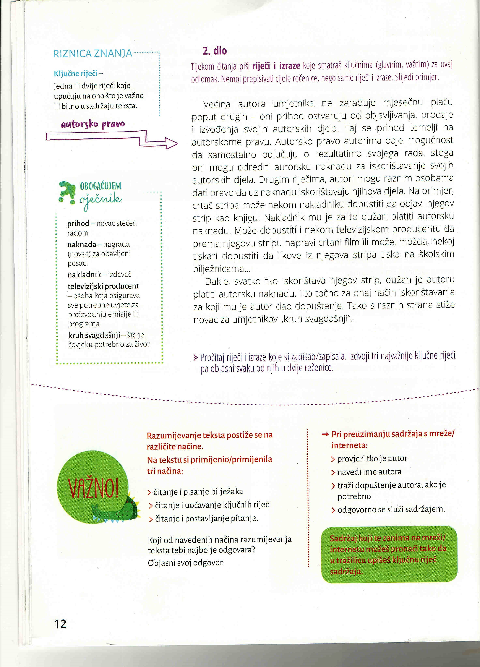
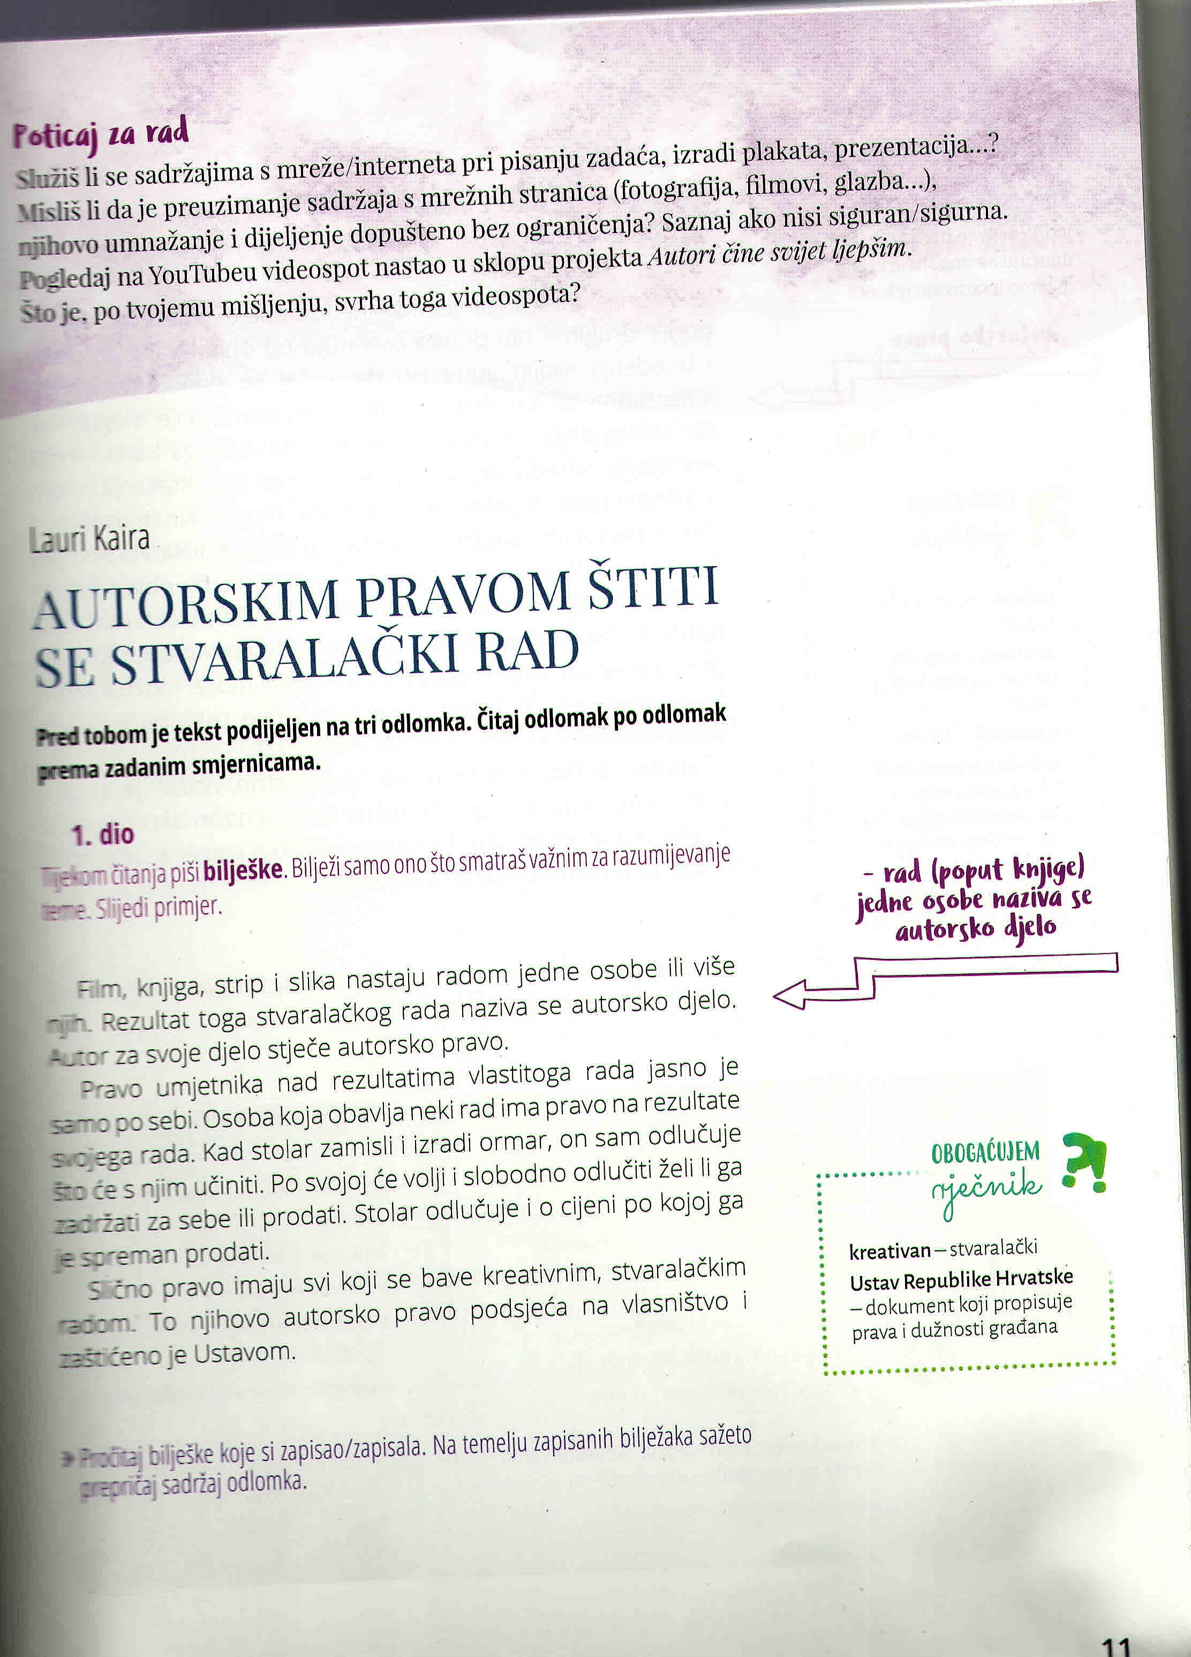
Razrada teme „Čitam…”

Slide 9
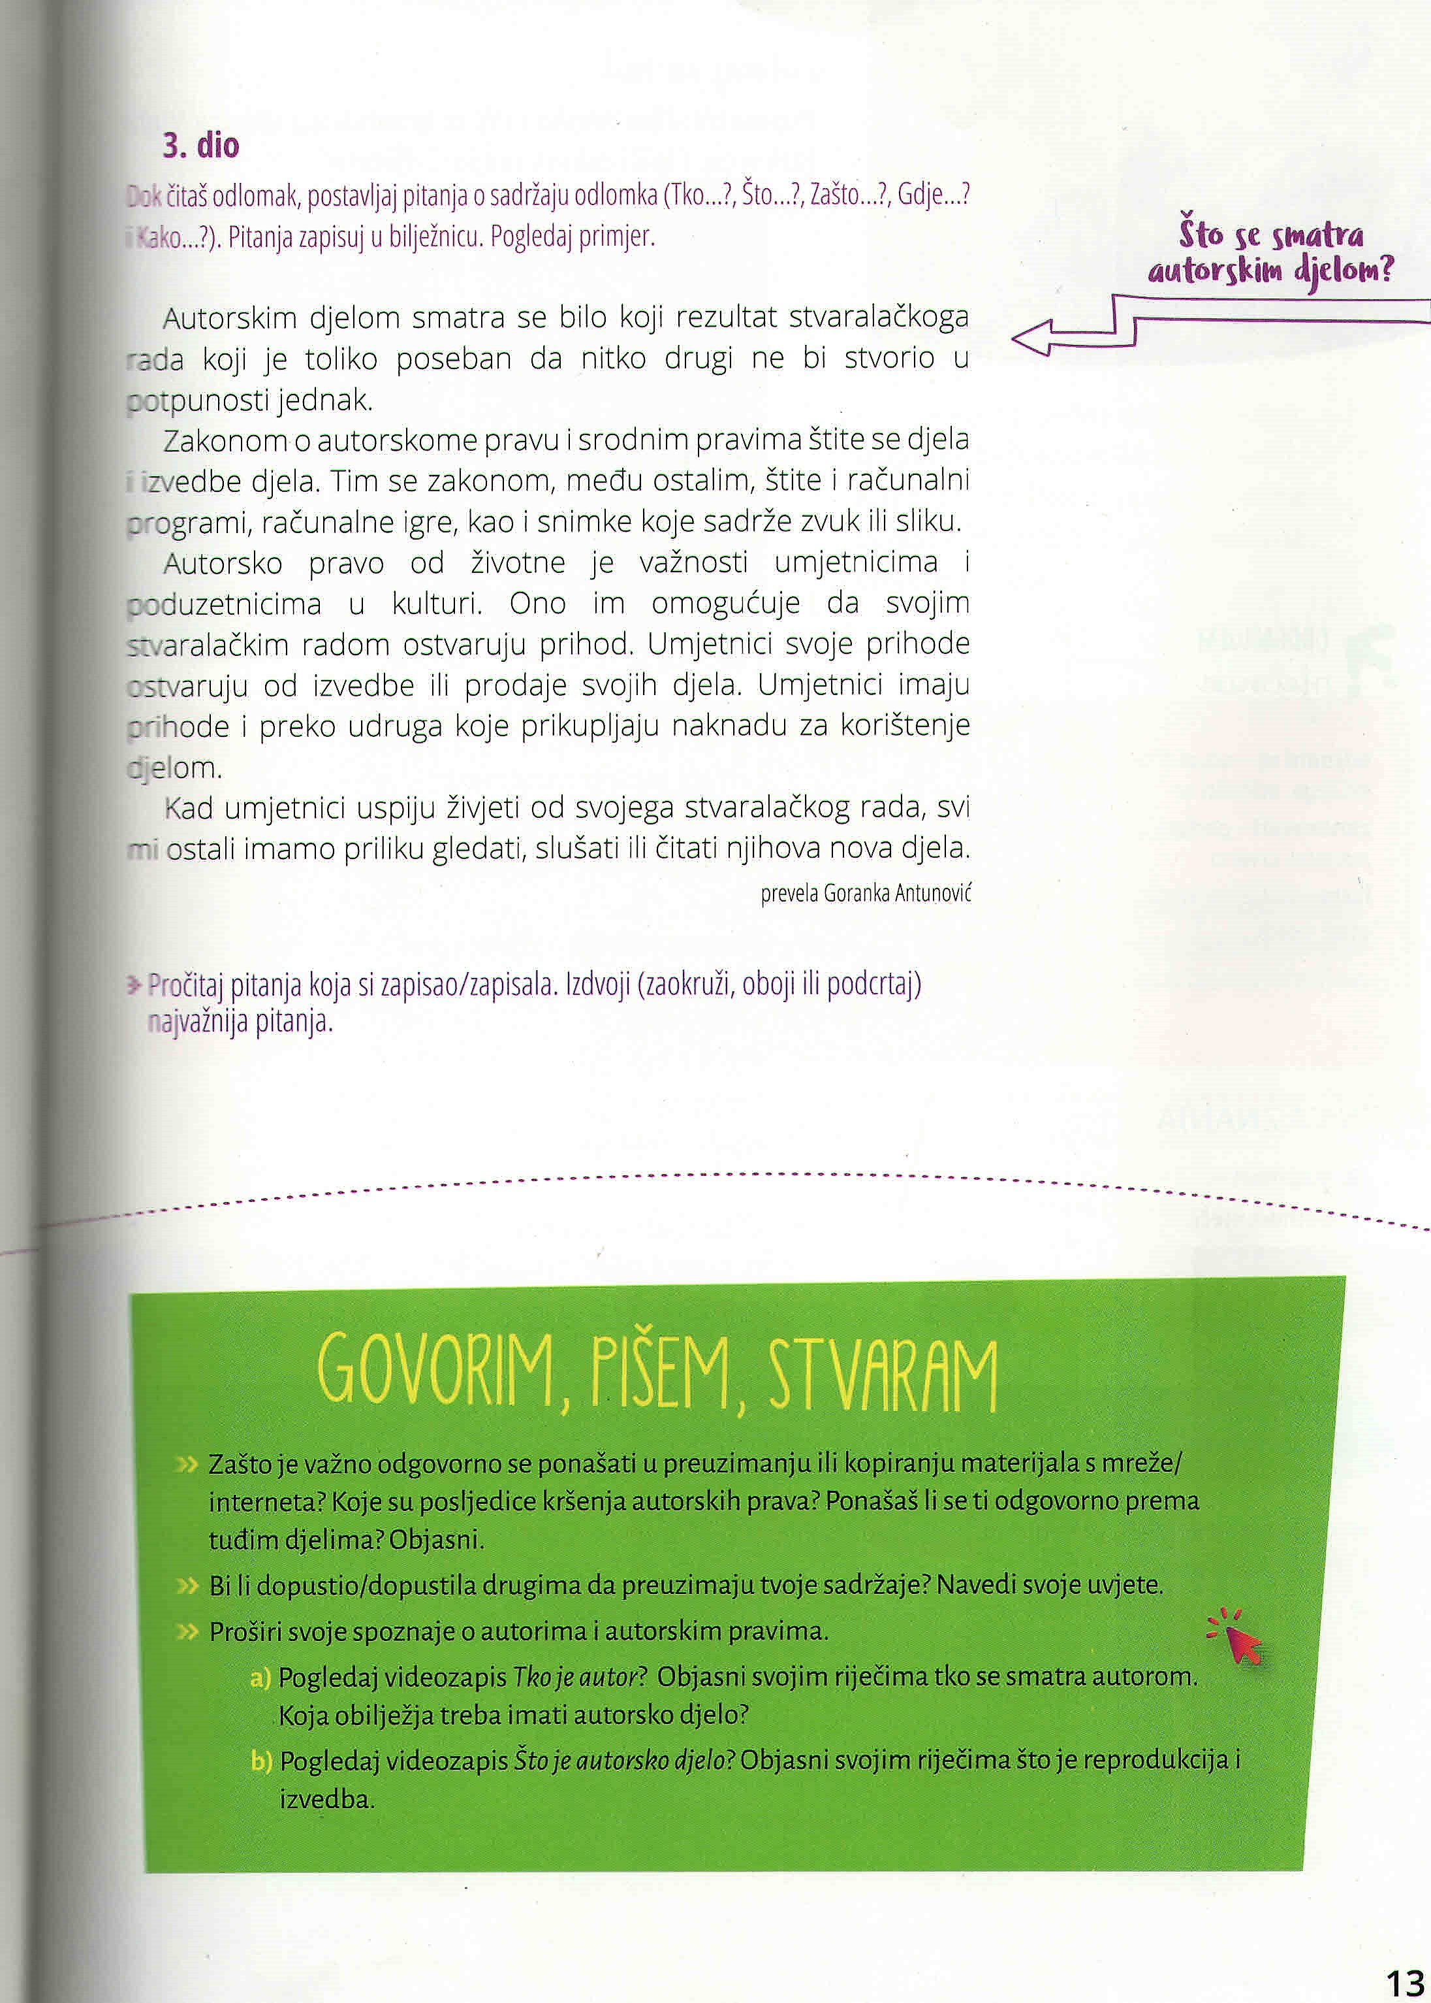
Razrada teme „Čitam…”
Polazni tekst
Ishodi:
Š HJ B. 5. 4
Učenik se stvaralački izražava prema vlastitome interesu potaknut različitim iskustvima i doživljajima književnoga teksta.
Razrada ishoda: prepoznaje pojam autorstva i autorskog djela te koncept zaštite intelektualnoga vlasništva kao način zaštite vlastitog i poštivanja tuđeg autorskog djela u kreiranju novih sadržaja
uku B.2.1. – poznaje osnovne pristupe i strategije učenja i zna kako se njima koristiti u pojedinim situacijama učenja

Slide 11
Priprema (scenarij poučavanja) za nastavni sat u školskoj knjižnici
Priprema sadrži:
Sve predviđene aktivnosti u vremenskom i metodičkom slijedu (uvodni dio, središnji dio, završni dio, zaliha)
Cilj sata i ishode učenja, učeničke aktivnosti, aktivnosti knjižničara, nastavne metode i oblike rada, nastavna sredstva i pomagala
Prilozi: pripremljen radni materijal (plan plakata, pitanja, listići, slike, sadržaj ppt...)
Popis korištenih izvora za učenike i za pripremanje knjižničara
Pripravnik na stručni ispit donosi 3 primjerka pripreme

Slide 12
Priprema za nastavni sat u školskoj knjižnici
Ime i prezime učitelja pripravnika:
Naziv škole u kojoj je pripravnik stažirao:
Ime i prezime mentora pripravnika:
Pisana priprema za izvedbu nastavnog sata
Škola u kojoj se polaže stručni ispit: Osnovna škola Bartola Kašića, Zagreb, XVI. Gimnazija Zagreb
Ime i prezime predsjednice ispitnoga povjerenstva: Adela Granić, viša savjetnica u AZOO Zagreb
Ime i prezime mentorice na stručnom ispitu: Evica Tihomirović, Jadranka Tukša
Nadnevak održavanja nastavnoga sata:

Slide 13
Priprema za nastavni sat u školskoj knjižnici
Školska godina: 2022./23.
Ime prezime učitelja/knjižničara:
Razredni odjel: |  | Datum održavanja sata:
Predmet: Hrvatski jezik |  | Područje: Knjižnični odgoj i obrazovanje
Tema: Mrežni izvori za učenje |  | Vrednovanje izvora informacija
Tip nastavnoga sata: |  | Kombinirani: 1.obrada 2. Samostalni istraživački rad
Korelacija: |  | Hrvatski jezik, Informatika
Nastavne metode: heuristički razgovor demonstracija, objašnjavanje rad na izvorima informacijsko čitanje | Oblici rada: frontalni rad individualni rad rad u skupinama |  | Nastavna sredstva i pomagala: živa riječ učenika i učitelja slikokaz nastavni listići mrežne stranice
Cilj sata: Upoznati učenike s mrežnim izvorima za učenje i načinom vrednovanja pouzdanosti izvora.

Slide 14
Ishodi predmeta i očekivanja međupredmetnih tema: OŠ HJ A.6.4. Učenik piše pripovjedne i opisne tekstove prema planu pisanja. pronalazi podatke u različitim izvorima prema svojim interesima i potrebama uku A.3.1. Učenik samostalno traži nove informacije iz različitih izvora, transformira ih u novo znanje i uspješno primjenjuje pri rješavanju problema uku A.3.4. Učenik kritički promišlja i vrednuje ideje uz podršku učitelja ikt C.3.2. Učenik samostalno i djelotvorno provodi jednostavno pretraživanje, a uz učiteljevu pomoć složeno pretraživanje informacija u digitalnome okružju Razrada ishoda: ZNANJE Komentira način na koji je proveo pretraživanje informacija. VJEŠTINE Obavlja složeniju potragu za informacijama na unaprijed zadanu temu i uz kratke upute. STAVOVI Slijedi obrazac pretraživanja pri pronalaženju informacija.
Ishodi aktivnosti
Kognitivni: Učenik: - objašnjava što su mrežni izvori za učenje - pronalazi i odabire informacije na mreži - razlikuje pouzdane od nepouzdanih izvora na mreži - uspoređuje mrežne izvore s literaturom dostupnom u školskoj knjižnici | Afektivni: Učenik: - vrednuje sadržaje na mreži - provjerava vjerodostojnost sadržaja na mreži - kritički pristupa mrežnim sadržajima | Psihomotorički: Učenik: - aktivno sluša i sudjeluje u raspravi - uspoređuje i navodi prednosti i nedostatke mrežnih izvora koristi mrežne izvore kao pomoć u učenju

Slide 18
Preporuka
Learning Designer mrežni je alat koji učiteljima olakšava pripremu aktivnosti učenja i poučavanja primjenom šest strategija učenja koje nudi konverzacijska matrica (Conversational Framework) Diane Laurillard:
učenje stjecanjem
istraživačko učenje
učenje djelovanjem
učenje stvaranjem
učenje raspravom
učenje suradnjom.
Nakon pripreme aktivnosti alat Vam daje povratnu informaciju u obliku tortnoga grafikona o omjeru upotrijebljenih strategija učenja u vašoj pripremi.

Slide 19
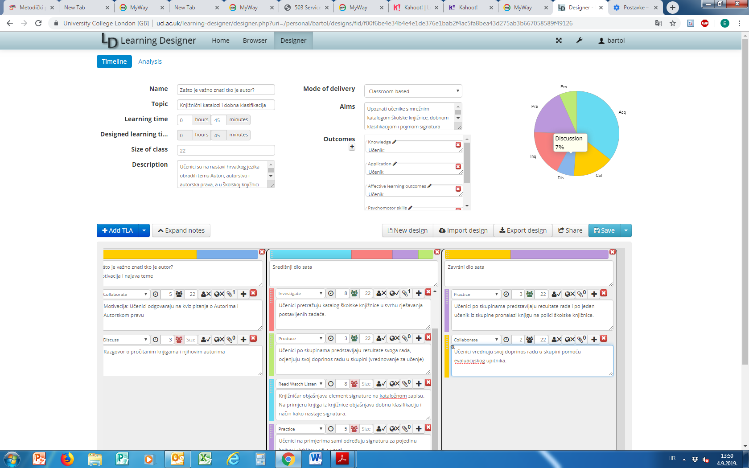
https://www.ucl.ac.uk/learning-designer/

Slide 20
Korišteni izvori
1. Council Recommendation on Key Competences for Lifelong Learning. 2018. EUR-Lex. https://eur-lex.europa.eu/legal-content/EN/TXT/?uri=uriserv%3AOJ.C_.2018.189.01.0001.01.ENG&toc=OJ%3AC%3A2018%3A189%3ATOC (pristupljeno 5.10.2020.)
2. Kovačević, Dinka i dr. 2004. Školska knjižnica–korak dalje. Filozofski fakultet. Zagreb .
3. Lovrinčević, Jasmina i dr. 2005. Znanjem do znanja: Prilog metodici rada školskog knjižničara. Zagreb.
4. Montiel-Overall, Patricia. 2005. Toward a Theory of Collaboration for Teachers and Librarians. (TLC). School Llibrary Media Research. 8.
http://www.ala.org/aasl/sites/ala.org.aasl/files/content/aaslpubsandjournals/slr/vol8/SLMR_TheoryofCollaboration_V8.pdf
5. Nacionalni okvirni kurikulum predškolski odgoj i obrazovanje te opće obvezno i srednjoškolsko obrazovanje. 2010. Zagreb.
http://mzos.hr/datoteke/Nacionalni_okvirni_kurikulum.pdf (pristupljeno 3.5.2020.)
6. Nastavni plan i program za OŠ. 2006. Ur. Vican, Dijana ; Milanović Litre, Ivan. Zagreb. 19-21.
https://www.azoo.hr/images/AZOO/Ravnatelji/RM/Nastavni_plan_i_program_za_osnovnu_skolu_-_MZOS_2006_.pdf (pristupljeno 28. 4. 2020.)
7. Poučavanje za učenje : priručnik za nastavnike usmjerene na postignuća. 2014. Ur. Lorin W. Anderson. https://www.hrstud.unizg.hr/_download/repository/teaching_for_learning_cro.pdf (pristupljeno 10.5.2020.)
8. Škola za život. https://skolazazivot.hr/kurikulumi-2/ (pristupljeno 10.5.2020.)
9. Špiranec, Sonja; Banek Zorica, Mihaela. 2008. Informacijska pismenost. Filozofski fakultet. Zagreb.
10. Vizek-Vidović, V.lasta i dr. 2003. Psihologija obrazovanja. IEP-VERN. Zagreb.(Planiranje i evaluacija obrazovnog procesa. (str. 405-468).
11. Vizek Vidović, Vlasta. 2008. Ishodi učenja u obrazovanju učitelja i nastavnika – konceptualni okvir. AZOO. Zagreb.

Slide 21
Korišteni izvori – GIK, tematsko planiranje
Jukić, M. et al. Hrvatska čitanka 5 : za 5. razred osnovne škole. Zagreb : Ljevak, 2019.
Metodički priručnici:
https://skolazazivot.hr/obrazovni-sadrzaji/metodicki-prirucnici/metodicki-prirucnici-za-osnovnu-skolu/ (30.8.2020.)
https://skolazazivot.hr/kurikulumi-2/ (1.9.2020.)
https://www.ucl.ac.uk/learning-designer/ (1.9.2020.)

